Slide 1
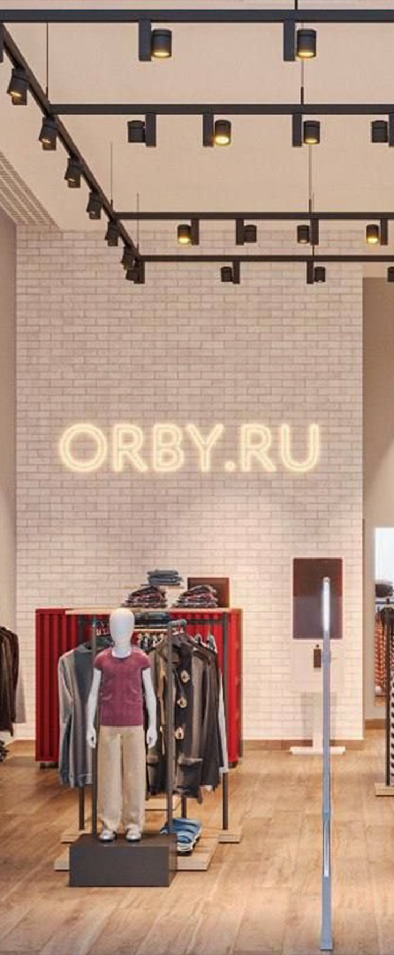
ООО «ППО ОРБИТА»
Интеграция и оптимизация: развитие информационной инфраструктуры
  О компании
Orby — это популярный бренд российской одежды для детей и подростков в возрасте от 7 до 14 лет, который успешно существует на рынке уже с 2002 года. Вся детская и подростковая одежда от Orby отличается высоким качеством материалов, современным дизайном и удобным кроем, который идеально подходит для повседневной жизни, занятий спортом и учебы.
  Предпосылки
До запуска данного проекта в компании ООО «Орбита» использовалась устаревшая версия программного обеспечения «1С:Управление торговлей 10.3». Эта версия была сильно кастомизирована и адаптирована под специфические потребности компании. Однако, несмотря на индивидуальные настройки, процесс получения управленческой отчетности и подготовки бюджетов на год занимал до трех месяцев.
Это приводило к значительным задержкам в принятии стратегических решений и усложняло оперативное управление компанией. Долгий процесс формирования отчетности создавал проблемы в своевременном анализе данных и выработке планов действий на будущий период. Такие сроки не отвечали современным требованиям эффективного управления, требовавшего оперативности и точности в принятии решений. Поэтому внедрение новой системы управления, основанной на программе «1С:ERP Управление предприятием», стало необходимостью для оптимизации бизнес-процессов и повышения эффективности управления компанией.
1

Slide 2
ООО «ППО ОРБИТА»
Интеграция и оптимизация: развитие информационной инфраструктуры
  Цели проекта
  Внедренные продукты
  Эффект от внедрения
«1С:ERP Управление предприятием 2.5»
>260
Число автоматизированных рабочих мест
Главной целью в рамках данного проекта является дальнейшее развитие функционального блока «Закупки» и переход от высокой степени кастомизации процесса, основанного на программе «1С:Управление торговлей», к интегрированной и более совершенной системе «1С:ЕРП Управление холдинга». Этот переход представляет собой не только техническое обновление, но и стратегическое направление, которое отражает наши амбиции в области оптимизации бизнес-процессов и повышения эффективности.
бюджетирование
казначейство
склад
закупки
производство
продажи
расчет себестоимости и финансовый результат
ценообразование
объемно-календарное планирование
взаиморасчеты
ценообразование
>18%
Сокращение трудозатрат в подразделениях
>30%
Ускорение получения отчётности
«1С:Шина»
Интеграция с «1С:Бухгалтерия ПРОФ»
Интеграция с «1С:Розница»
>10%
Сокращение производственных издержек

Slide 3
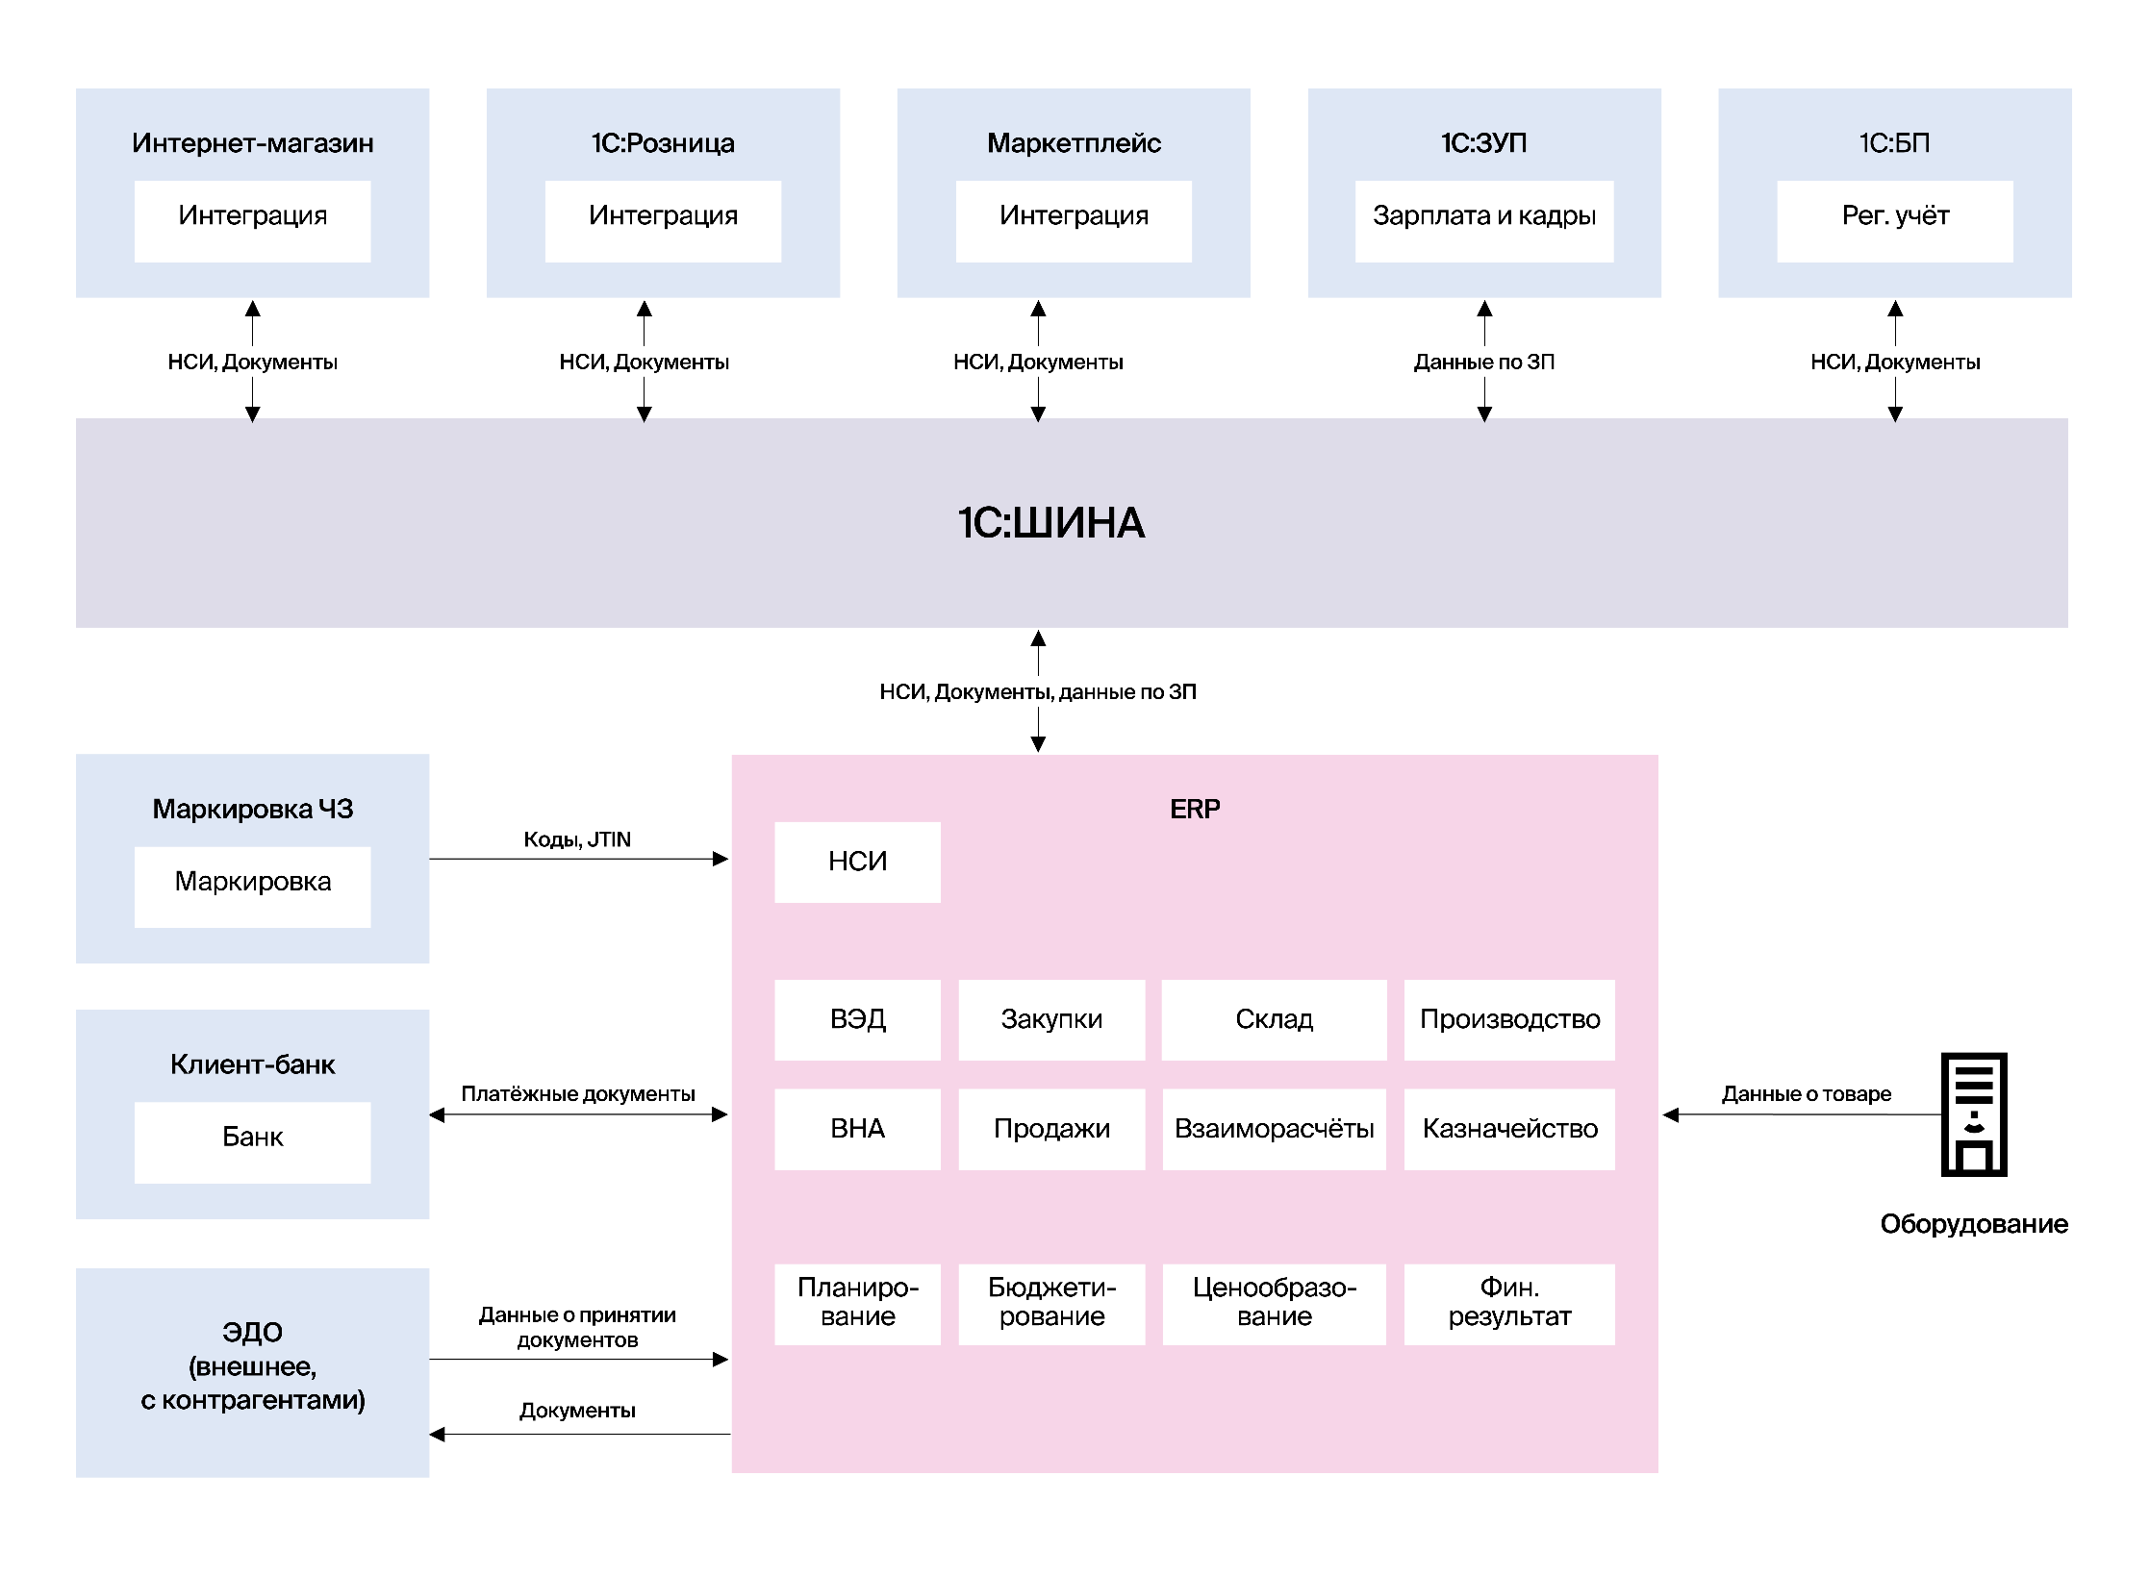
ООО «ППО ОРБИТА»
Интеграция и оптимизация: развитие информационной инфраструктуры
  Результаты
  Архитектура
В результате проекта был успешно осуществлен переход с программного обеспечения «1С:Управление торговлей» на «1С:ERP Управление предприятием», включая необходимые доработки по запросу заказчика. Также был внедрен производственный блок, позволяющий проводить по-модельные и по-материальные расчеты, что существенно повысило эффективность наших производственных процессов.
В рамках проекта были совершены значительные улучшения в области казначейства, расчета себестоимости и финансового анализа, а также бюджетирования. Новая система позволяет более точно контролировать финансовые потоки и управлять бюджетом компании.
Значительно улучшены процессы объемно-календарного планирования, взаиморасчетов, продаж и ценообразования. Кроме того, была разработана интеграция с программами «1С:Бухгалтерия предприятия» и «1С:Розница» при помощи решения «1С:Шина», что обеспечивает более эффективное взаимодействие между различными подсистемами компании.

